Slide 1
ALTERNATİF AKIM DEVRE ANALİZİ
7.HAFTA

Slide 2
İçindekiler
Paralel Bağlı R-L-C Devreleri
Empedans hesaplaması
Ohm kanunun uygulanması
Örnek problem çözümleri

Slide 3
Paralel Bağlı R-L-C Devreleri
Paralel R‐L‐C Devresi
Paralel R‐L‐C devresinde direnç, bobin ve kondansatör, A.C gerilim kaynağı ile paralel bağlanır.
Direnç akımı, devre gerilimi ile aynı fazdadır.
Bobin akımı, devre geriliminde 90° derece geri fazdadır.
Kondansatör akımı, devre akımından 90° derece ileri fazdadır.
Toplam akım ile gerilim arasında α açısı kadar faz farkı vardır.

Slide 4
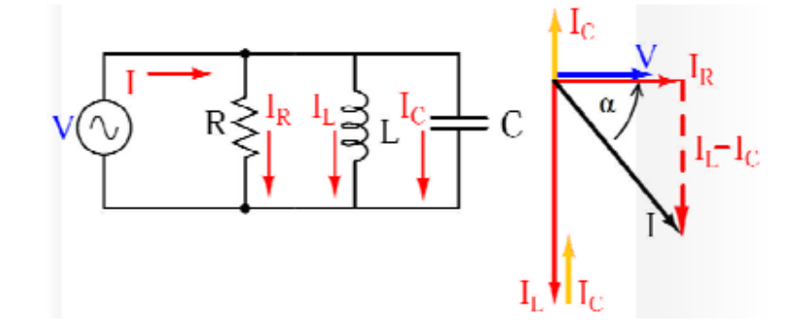
Paralel Bağlı R-L-C Devreleri

Slide 5
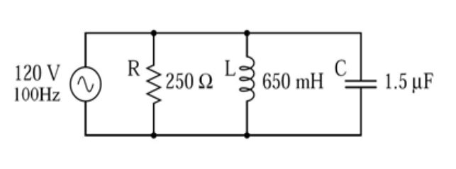
Paralel Bağlı R-L-C Devreleri
Örnek: Yandaki şekilde bir paralel R‐L‐C devresi verilmiştir.
A) Direnç üzerinden akan akımı hesaplayınız.
B) Bobin üzerinden akan akımı hesaplayınız.
C) Kondansatör üzerinden akan akımı hesaplayınız.
D) Devrenin ana kol akımını hesaplayınız.
E) Devrenin empedansını hesaplayınız.
F) Akım ile gerilim arasındaki faz açısını hesaplayınız.

Slide 6
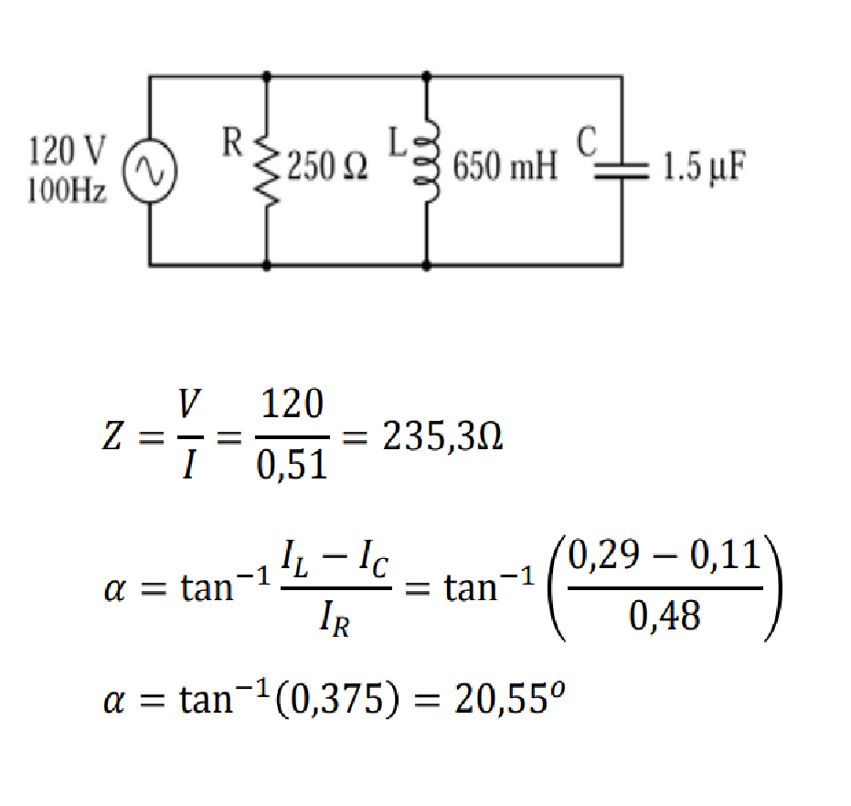
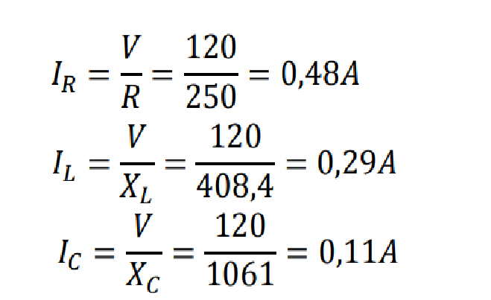
Paralel Bağlı R-L-C Devreleri
Çözüm:

Slide 7
Paralel Bağlı R-L-C Devreleri
Empedans : Direnç ve reaktansın bileşkesinden oluşur. Alternatif akım bir empedans üzerinden geçtiği zaman, geçen akım ile gerilim düşümü arasında 0° ile 90° arasında bir faz farkı olabilir. Faz farkı sıfır olduğunda empedans tamamen resistif yani sadece direnç olur. Faz farkı 90° (pozitif veya negatif) olduğunda ise empedans
( indüktif (+90°) veya kapasitif (-90°) yani sadece reaktans olur. Empedans ''Z'' ile gösterilir ve birimi ohm'dur(Ω).
İdeal direnç sadece rezistans(direnç) içerir , reaktans içermez . İdeal bobin (inductor) ve ideal kapasitör ( capasitor) sadece reaktans içerir , direnç içermez . Bütün devre elemanları empedans içerir . Empedans ise rezistans (direnç) ve reaktansı beraberce içerebilir .

Slide 8
Paralel Bağlı R-L-C Devreleri
Empedans faz açısı bir elaman üzerindeki gerilim ile ondan geçen akım arasındaki faz farkını(açısını) gösterir. İdeal Direnç için akım ile gerilim arasında faz farkı yoktur. Böylece faz açısı "0°" olur. İdeal Bobinde (Inductor) ise gerilim daima akımın 90° ilerisindedir. Bu yüzden faz farkını gösteren açı 'pozitif' tir. Böylece bobin empedansı XL'in faz açısı +90° 'dir. İdeal kondansatör içinse akım gerilimin 90° ilerisindedir . Bu yüzden faz farkını gösteren açının faz açısı - 90° ' dir .

Slide 9
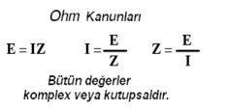
Paralel Bağlı R-L-C Devreleri
​
Ac gerilimde Empedans için Ohm Kanunları geçerlidir.​
​
Kirchhoff Kanunlarıda değerleri komplex veya kutupsal tutmak şartı ile empedans , gerilim ve akım için geçerlidir.

Slide 10
KAYNAKÇA
http://eng.harran.edu.tr/~nbesli/ETK/PQS/PQS.html
http://teknikbilimlermyo.istanbul.edu.tr/elektrik/wp-content/uploads/2015/03/B%C3%B6l%C3%BCm-7.pdf
Prof. Dr . Arifoğlu , U.
(Elektrik-Elektronik Mühendisliğinin Temelleri
Alternatif Akım Devreleri Cilt-II
Alfa Basım Yayın Dağıtım Ltd. Şti.
5. Basım Şubat 2012 )
http://hbogm.meb.gov.tr/mtao/1elektroteknik/unite3.pdf
https://www.youtube.com/watch?v=ZOMVMIAgKXE

